Slide 1
光泵磁共振实验预习
2022.11.23

Slide 2
01
实验背景
02
实验原理
目录/CONTENTS
03
实验内容及过程
04
疑惑

Slide 3
实验背景

Slide 4
实验背景
波谱学利用物质的微波或射频共振,以研究因磁场存在而分裂形成的塞曼子能级等精细结构。
但是,热平衡下能级粒子布居数差别很小, 因此磁共振波谱方法也有如 何提高信号强度的问题。
在20世纪50年代初期,卡斯特勒等人提出了光抽运概念：用圆偏振光束激发气态原子,以打破能级间的玻耳兹曼热平衡分布,造成布居数差,从而在低浓度的条件下提高了信号强度。这时再用相应频率的射频场激励原子,就可以观察到磁共振。在探测磁共振方面,不直接探测原子对射频量子的发射或吸收,而是采用光探测的方法,探测原子对光量子的发射或吸收。由于光量子的 能量比射频量子高7、8个数量级,所以探测灵敏度得以提高。
几十年来,光抽运——磁共 振——光探测技术在原子的磁矩、朗德因子、能级寿命、能级结构、塞曼分裂与斯塔克分裂的研究,尤其是对碱金属原子激发态精细结构的研究方面起了很大的推动作用。此外光抽运在激光、电子频率标准、精测弱磁场等方面也有重要的应用。

Slide 5
实验原理

Slide 6
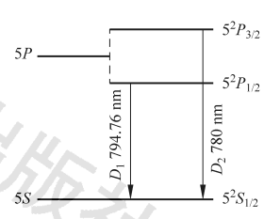
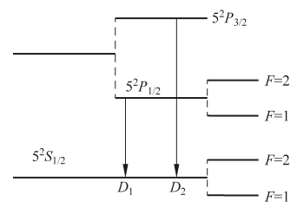
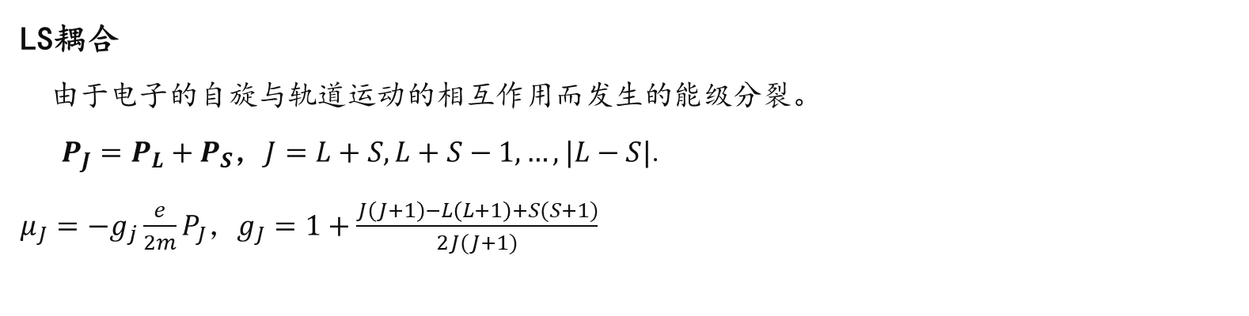
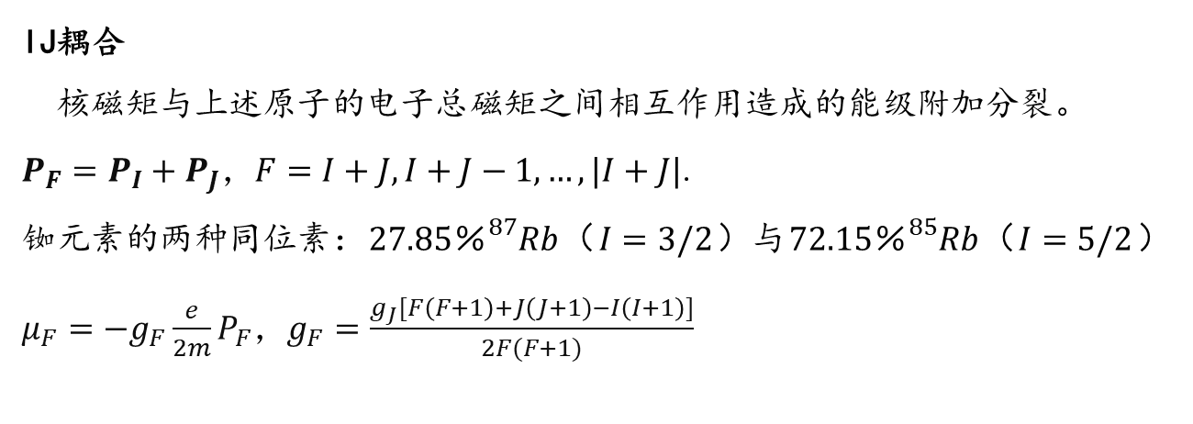
实验原理——铷原子的能级
LS耦合
由于电子的自旋与轨道运动的相互作用而发生的能级分裂。
$P_{J}=P_{L}+P_{S}$，$J=L+S,L+S−1,…,|L−S|$.
$μ_{J}=−g_{j}\frac{e}{2m}P_{J}$，$g_{J}=1+\frac{J\left(J+1\right)−L\left(L+1\right)+S(S+1)}{2J(J+1)}$
IJ耦合
核磁矩与上述原子的电子总磁矩之间相互作用造成的能级附加分裂。
$P_{F}=P_{I}+P_{J}$，$F=I+J,I+J−1,…,|I+J|$.
铷元素的两种同位素：$27.85％{}_{}^{87}{Rb}$（$I=3/2$）与$72.15％{}_{}^{85}{Rb}$（$I=5/2$）
$μ_{F}=−g_{F}\frac{e}{2m}P_{F}$，$g_{F}=\frac{g_{J}[F\left(F+1\right)+J\left(J+1\right)−I\left(I+1\right)]}{2F(F+1)}$
LS耦合精细能级结构，图源讲义
IJ耦合超精细结构能级（ ${}_{}^{87}{Rb}$），图源讲义

Slide 7
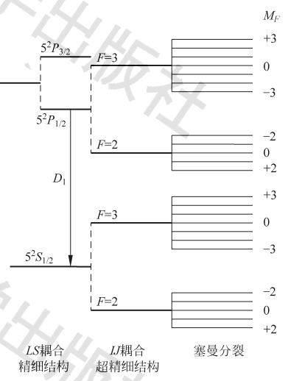
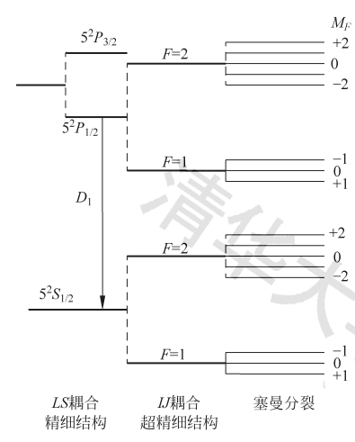

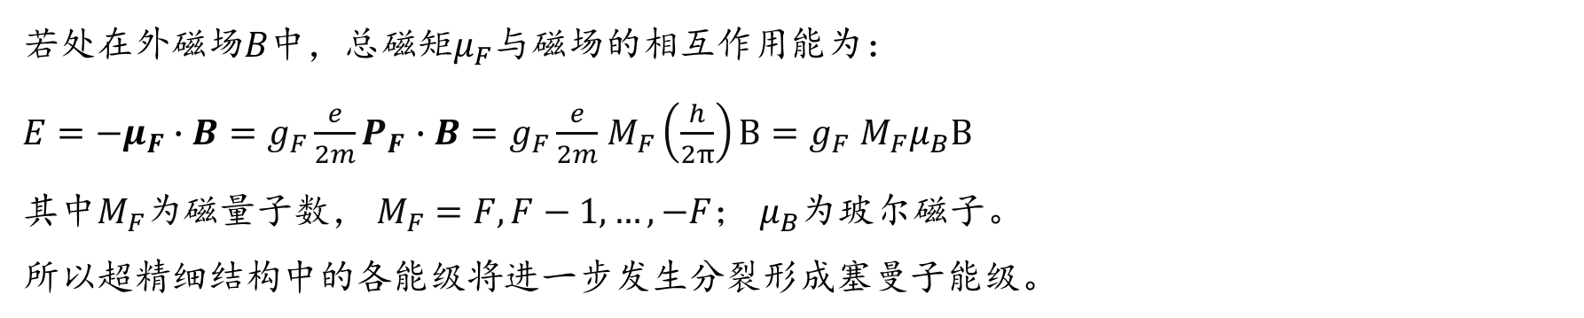


实验原理——外磁场条件下铷原子的能级分裂
若处在外磁场$B$中，总磁矩$μ_{F}$与磁场的相互作用能为：
$E=−μ_{F}∙B=g_{F}\frac{e}{2m}P_{F}$ $∙B=$ $g_{F}\frac{e}{2m}$ $M_{F}\left(\frac{h}{2π}\right)B=$ $g_{F}$ $M_{F}μ_{B}B$
其中$M_{F}为$磁量子数， $M_{F}=F,F−1,…,−F；$ $μ_{B}$为玻尔磁子。
所以超精细结构中的各能级将进一步发生分裂形成塞曼子能级。
$$∆E=g_{F}μ_{B}B$$
${}_{}^{87}{Rb} 的$能级图，图源讲义
${}_{}^{85}{Rb}$的能级图，图源讲义

Slide 8
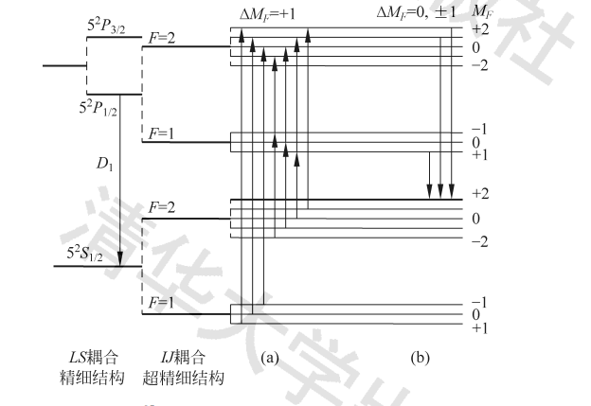
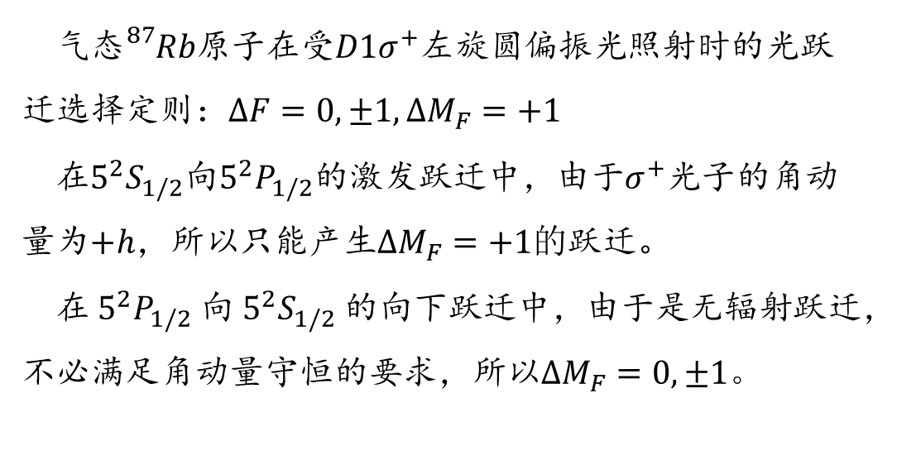
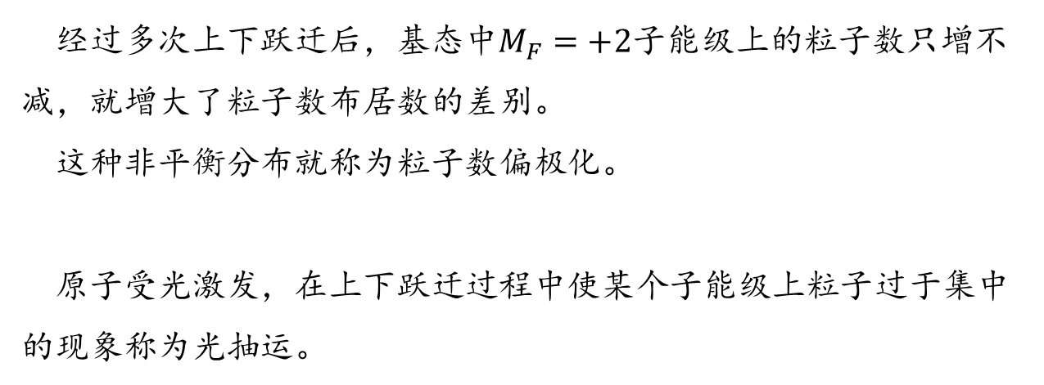
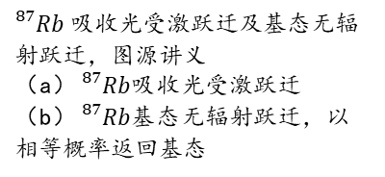
实验原理——粒子数的偏极化
气态${}_{}^{87}{Rb}$原子在受$D1σ^{+}$左旋圆偏振光照射时的光跃迁选择定则：$∆F=0,±1,∆M_{F}=+1$
在$5^{2}S_{1/2}$向$5^{2}P_{1/2}$的激发跃迁中，由于$σ^{+}$光子的角动量为$+h$，所以只能产生$∆M_{F}=+1的$跃迁。
在$5^{2}P_{1/2}$向$5^{2}S_{1/2}$的向下跃迁中，由于是无辐射跃迁，不必满足角动量守恒的要求，所以$∆M_{F}=0,±1$。
经过多次上下跃迁后，基态中$M_{F}=+2$子能级上的粒子数只增不减，就增大了粒子数布居数的差别。
这种非平衡分布就称为粒子数偏极化。
原子受光激发，在上下跃迁过程中使某个子能级上粒子过于集中的现象称为光抽运。
${}_{}^{87}{Rb}$吸收光受激跃迁及基态无辐射跃迁，图源讲义
（a） ${}_{}^{87}{Rb}$吸收光受激跃迁
（b） ${}_{}^{87}{Rb}$基态无辐射跃迁，以相等概率返回基态

Slide 9
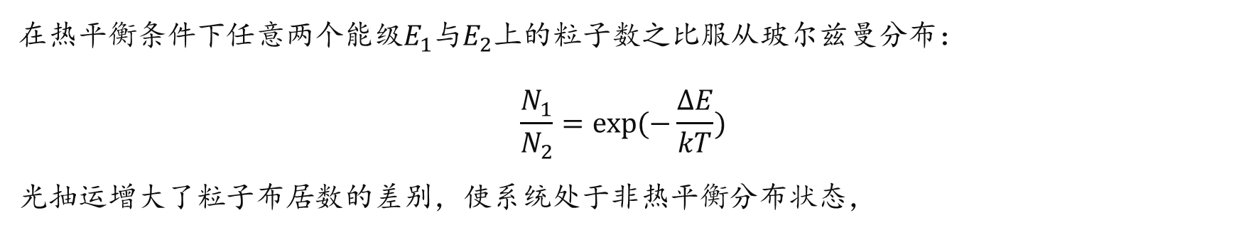
实验原理——弛豫时间
在热平衡条件下任意两个能级$E_{1}$与$E_{2}$上的粒子数之比服从玻尔兹曼分布：
$$\frac{N_{1}}{N_{2}}=exp⁡(−\frac{∆E}{kT})$$
光抽运增大了粒子布居数的差别，使系统处于非热平衡分布状态，
系统由非热平衡分布状态趋向于平衡分布状态的过程称为弛豫过程。
为了使实验中粒子分布能保持较大的偏极化程度，就要尽量减少返回玻尔兹曼分布的趋势。
因此可以向铷样品泡中充入氮气，它的密度比铷原子蒸汽密度大6个数量级，可以减少铷原子与容器以及其他铷原子碰撞的机会，且磁性很弱，对铷原子状态的扰动较小。

Slide 10
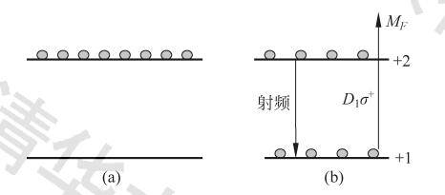
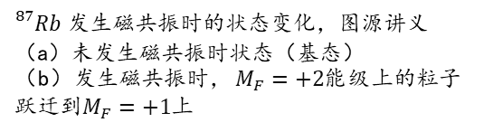
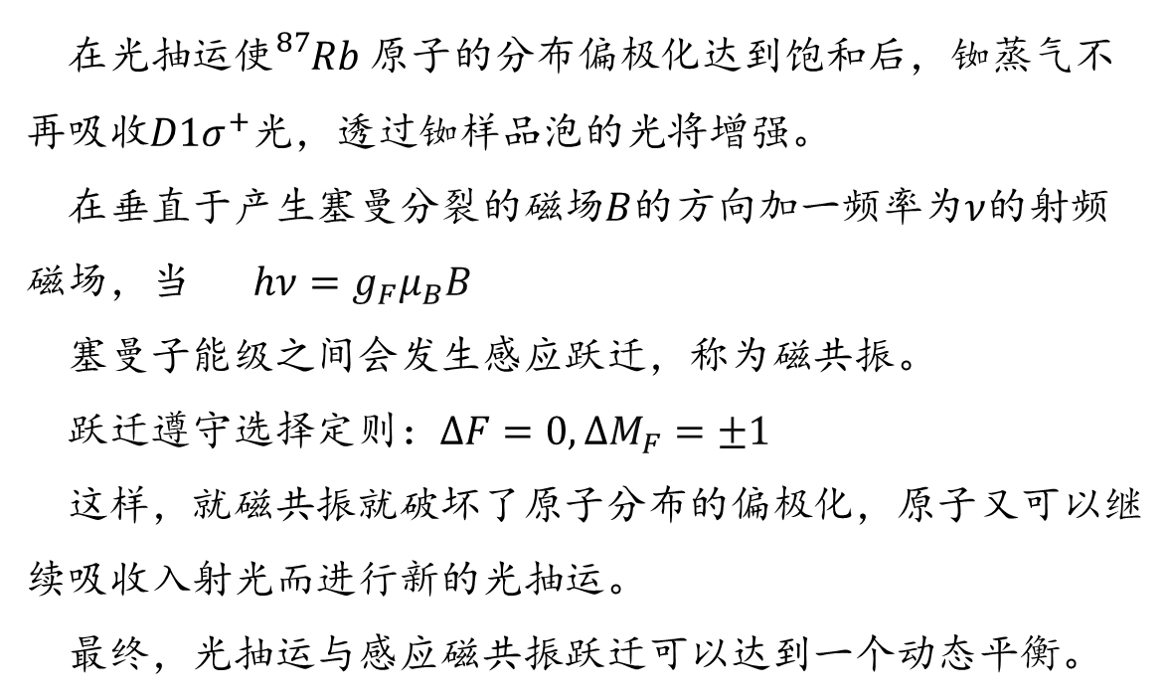
实验原理——塞曼能级之间的磁共振
在光抽运使${}_{}^{87}{Rb}$原子的分布偏极化达到饱和后，铷蒸气不再吸收$D1σ^{+}$光，透过铷样品泡的光将增强。
在垂直于产生塞曼分裂的磁场$B$的方向加一频率为$ν$的射频磁场，当 $hν=g_{F}μ_{B}B$
塞曼子能级之间会发生感应跃迁，称为磁共振。
跃迁遵守选择定则：$∆F=0,∆M_{F}=±1$
这样，就磁共振就破坏了原子分布的偏极化，原子又可以继续吸收入射光而进行新的光抽运。
最终，光抽运与感应磁共振跃迁可以达到一个动态平衡。
${}_{}^{87}{Rb}$发生磁共振时的状态变化，图源讲义
（a）未发生磁共振时状态（基态）
（b）发生磁共振时， $M_{F}=+2$能级上的粒子跃迁到$M_{F}=+1$上
扫频法
扫场法
扫频-扫场法

Slide 11
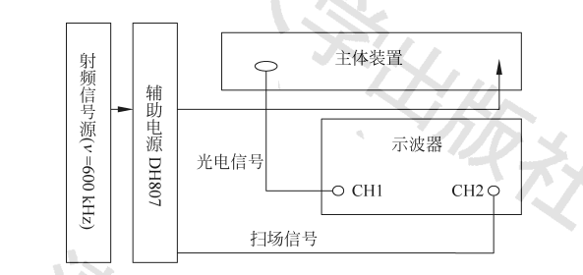
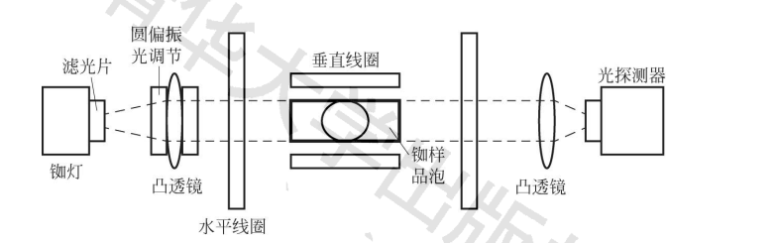

实验原理——光探测
照射到铷样品泡上的$D1σ^{+}$除了起光抽运作用，其透射光的强弱还反映了样品无知光抽运过程和磁共振的信息。
射频量子信息（600Hz）---- > 高频光子信息（10^14Hz）
实验装置图，图源讲义

Slide 12
实验内容与过程

Slide 13
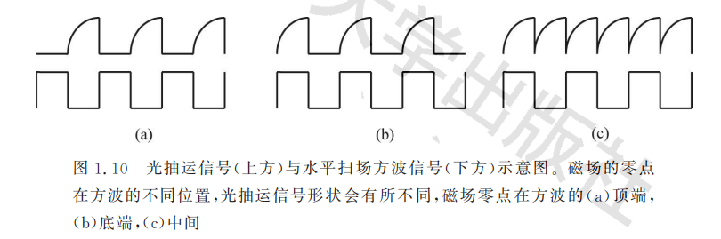
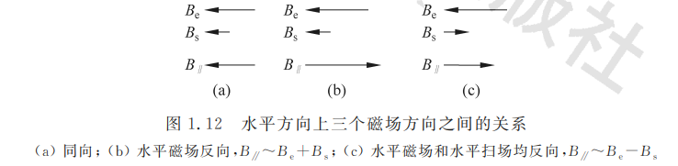
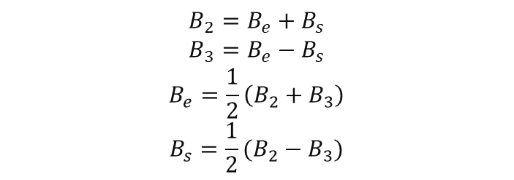
实验内容
1.光抽运信号观察与研究
用指南针确定水平场线圈、水平扫场线圈、竖直场线圈各磁场方向与地磁场方向的关系。
调出1.10（c）波形。用示波器测量光抽运信号和水平扫场信号的峰峰值和周期。
研究光抽运信号强度与垂直线圈电流的关系，作出曲线，计算地磁场的垂直分量。
研究光抽运信号强度与水平线圈电流的关系，作出曲线，计算地磁场的水平分量和水平扫场大小。
调出所有光抽运信号，记录产生条件，标出总磁场的零点位置。说明磁场为0和有磁场两种情况下光强的变化。
光抽运信号强度最大处对应垂直线圈产生的磁场抵消了地磁场的垂直分量。
$$B_{2}=B_{e}+B_{s}$$
$$B_{3}=B_{e}−B_{s}$$
$$B_{e}=\frac{1}{2}\left(B_{2}+B_{3}\right)$$
$$B_{s}=\frac{1}{2}(B_{2}−B_{3})$$

Slide 14
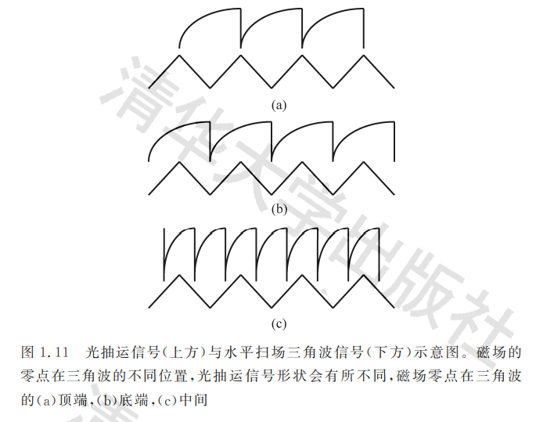
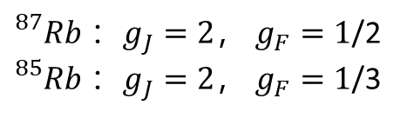

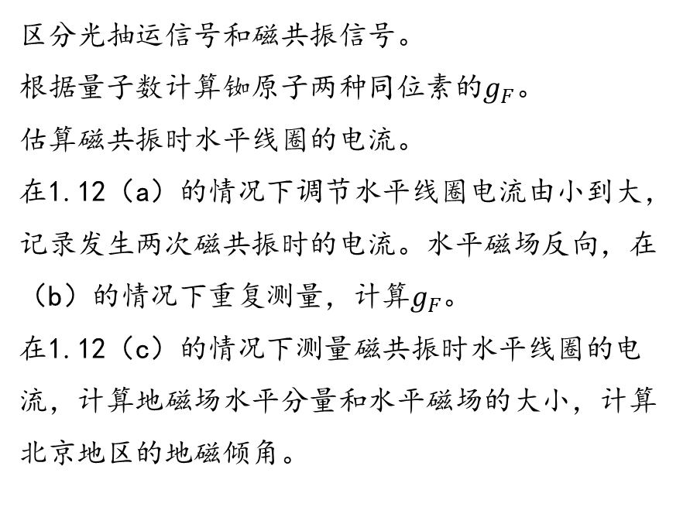


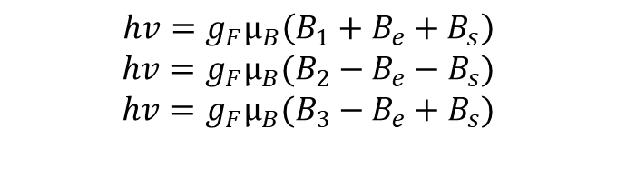
实验内容
${}_{}^{87}{Rb} ：g_{J}=2$， $g_{F}=1$/2
${}_{}^{85}{Rb} ：g_{J}=2$， $g_{F}=1$/3
2.磁共振信号的观察与研究
区分光抽运信号和磁共振信号。
根据量子数计算铷原子两种同位素的$g_{F}。$
估算磁共振时水平线圈的电流。
在1.12（a）的情况下调节水平线圈电流由小到大，记录发生两次磁共振时的电流。水平磁场反向，在（b）的情况下重复测量，计算$g_{F}$。
在1.12（c）的情况下测量磁共振时水平线圈的电流，计算地磁场水平分量和水平磁场的大小，计算北京地区的地磁倾角。
$$hv=g_{F}μ_{B}\left(B_{1}+B_{e}+B_{s}\right)$$
$$hv=g_{F}μ_{B}(B_{2}−B_{e}−B_{s})$$
$$hv=g_{F}μ_{B}(B_{3}−B_{e}+B_{s})$$
$$g_{F}=\frac{2hv}{μ_{B}(B_{1}+B_{2})}$$
$$B_{e}=\frac{1}{2}\left(B_{1}−B_{3}\right)$$
$$B_{s}=\frac{1}{2}\left(B_{3}−B_{2}\right)$$
$$tanθ=\frac{B_{e⊥}}{B_{e||}}$$

Slide 15
思考与疑惑

Slide 16
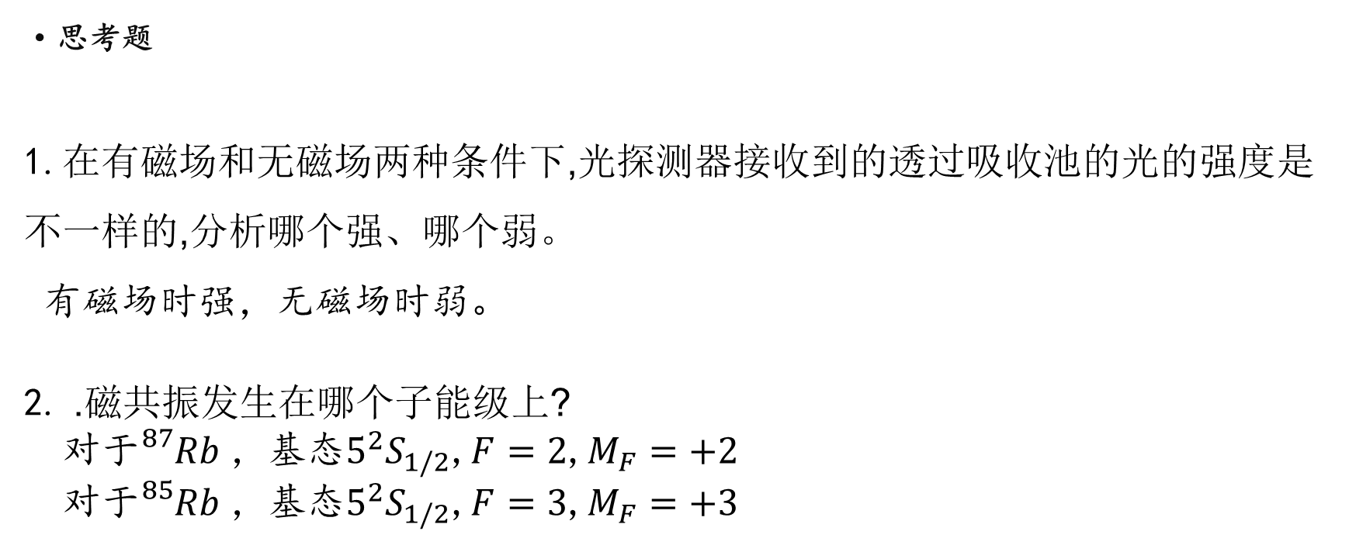
思考与疑惑
·思考题
1.在有磁场和无磁场两种条件下,光探测器接收到的透过吸收池的光的强度是不一样的,分析哪个强、哪个弱。
有磁场时强，无磁场时弱。
2. .磁共振发生在哪个子能级上?
对于${}_{}^{87}{Rb}$，基态$5^{2}S_{1/2}$,$F=2$,$M_{F}=+2$
对于${}_{}^{85}{Rb}$，基态$5^{2}S_{1/2}$,$F=3$,$M_{F}=+3$

Slide 17
思考与疑惑
1.在磁场=0的情况下，塞曼子能级简并，受激跃迁，自发辐射和受激辐射
2. 在光抽运达到饱和后，改变磁场大小

